Slide 1
ML 사용자 선호도 시스템
Softmax 기반 음식 추천 개인화
먹구름 AI 비서 프로젝트 | 2026

Slide 2

민수를 소개합니다
우리 시스템의 테스트 유저
민수의 실제 선호도
(우리 시스템이 최종적으로 학습해야 할 목표)
🍱 분식
★★★★★
60%
🍲 한식
★★★★☆
22%
민수
음식을 정말 좋아하는 평범한 직장인
🍝 양식
★★☆☆☆
8%
제일 좋아하는 음식
🍱 돈까스
🍜 중식
★★☆☆☆
5%
(분식 카테고리)
그 외 좋아하는 것
🍣 일식
★☆☆☆☆
3%
삼겹살 🥩 | 김치찌개 🍲 | 제육볶음 🍖
🍰 디저트
★☆☆☆☆
2%

Slide 3
기존 추천 시스템의 방식들
민수가 만나게 되는 일반적인 추천 알고리즘들
⭐
👥
📋
📏
평점·인기도 기반
협업 필터링 (Collaborative Filtering)
콘텐츠 기반 필터링 (Content-based)
규칙 기반 (Rule-based)
별점 높은 식당을 순서대로 보여줌 대부분의 배달앱 기본 방식
비슷한 취향의 사람이 먹은 것을 추천 "A·B가 돈까스 좋아하면 C에게도 추천"
좋아했던 음식과 비슷한 속성 추천 돈까스(튀김) → 치킨(튀김) 추천
"저녁엔 한식" 등 하드코딩된 규칙 운영자가 직접 규칙 작성
문제
문제
문제
문제
모든 사람에게 동일한 추천 → 개인 취향 반영 0%
신규 유저 Cold Start 데이터 적으면 부정확
새 카테고리 발견 어려움 취향 변화 반영 느림
개인차 반영 불가 규칙 늘수록 관리 어려움
공통 문제
실시간으로 개인 취향을 학습하고 즉시 반영하기 어렵습니다 → 민수에게 맞는 추천 불가
모든 방식이 '지금 이 사람이 무엇을 원하는지'를 실시간으로 알 수 없다는 한계가 있습니다

Slide 4
기존 추천 방식 — 민수에게 추천해보면?
규칙 기반 / 랜덤 순서로 식당 목록 반환
민수에게 추천된 결과
민수가 원했던 것
(DB 순서 / 평점 기준)
#1
🍝 파스타집
양식
⭐ 4.8
🥇
🍱 돈까스집
분식
최애!
#2
🍣 스시로
일식
⭐ 4.7
🥈
🍲 순대국밥
한식
자주 먹음
#3
🍕 피자헛
양식
⭐ 4.6
🥉
🥩 삼겹살집
한식
좋아함
#4
🌮 타코벨
양식
⭐ 4.5
4위
🍖 제육볶음
한식
좋아함
#5
🍜 마라탕집
중식
⭐ 4.4
5위
🍜 라면집
분식
좋아함

Slide 5
핵심 문제 — 시스템이 민수를 모른다
추천 시스템이 개인의 취향을 학습해야 합니다
양식 4.8점 > 분식 4.2점 → 파스타집이 1위?
민수한테는 돈까스집 4.2점이 파스타집 4.8점보다 훨씬 먹고 싶은데...
📊
🔀
🔄
평점은 대중의 취향
카테고리 무시
학습 없음
모든 사람의 평균 평점 민수 개인의 취향과 다름
한식/분식/양식 선호도 전혀 고려 안 함
민수가 붐업·붐다운 해도 다음에 달라지지 않음
개인화 없음
취향 반영 없음
피드백 무시
목표
민수가 어떤 음식을 좋아하는지 학습하고, 그에 맞는 식당을 추천하자
피드백(붐업/붐다운/월드컵)을 통해 개인 취향을 실시간으로 학습

Slide 6
그럼 TensorFlow로 분류 모델을 만들어보면?
Keras Sequential — 카테고리 선호도를 학습하는 신경망
입력층
은닉층 1
은닉층 2
출력층
예측 결과
7개 숫자 (One-hot)
Dense(32) ReLU
Dense(16) ReLU
Dense(7) Softmax
분식
52%
한식
22%
양식
10%
코드
중식
6%
model = tf.keras.Sequential([
tf.keras.layers.Dense(32, activation='relu', input_shape=(7)),
tf.keras.layers.Dense(16, activation='relu'),
tf.keras.layers.Dense(7, activation='softmax')
])
일식
5%
디저트
3%
기타
2%

Slide 7
TensorFlow 모델은 이렇게 학습합니다
피드백 데이터를 모아서 한꺼번에 배치 학습
🗄
⚙️
🔧
📊
① 데이터 수집
② 배치 학습
③ 가중치 업데이트
④ 예측
유저의 붐업·붐다운 피드백을 DB에 쌓아둡니다
→
쌓인 데이터 전체를 model.fit()으로 학습
→
역전파(backprop)로 1,104개 파라미터 조정
→
새 입력 → Softmax → 카테고리별 선호 확률 출력

Slide 8

TensorFlow 모델은 이렇게 학습합니다
피드백 데이터를 모아서 한꺼번에 배치 학습
학습 코드
model.compile(
optimizer='adam',
loss='categorical_crossentropy', metrics=['accuracy'])
model.fit(X_train, y_train,
epochs=50,
batch_size=32) # 쌓인 데이터 전체 학습
재학습 주기
매일 새벽 3시 / 매주 일요일 등 정해진 주기에 재학습
→ 그 사이에 받은 피드백은 반영되지 않습니다
민수가 오늘 돈까스 붐업을 눌러도 → 다음 재학습 때까지 추천이 바뀌지 않음

Slide 9
Softmax — 점수를 확률 분포로 변환하는 함수
여러 선택지 중 각각의 확률을 합이 1이 되도록 표현
수식
P(i) = exp($θ$ᵢ) / $Σⱼ$exp($θ$ⱼ)
θ = 카테고리별 점수 (로짓)
예시 — 로짓 점수를 넣으면 확률이 나옵니다
분식
한식
양식
중식
일식
디저트
기타
로짓 점수
+3.5
+2.1
+0.4
-0.6
-0.3
+0.0
-0.5
↓
exp() 적용
33.1
8.2
1.5
0.5
0.7
1.0
0.6
↓
확률 (%)
73%
18%
3%
1%
2%
2%
1%
지수 함수 효과 — 점수 차이가 클수록 확률 차이는 폭발적으로 커집니다

Slide 10
그런데 데이터를 어떻게 구하나?
Softmax 수식은 알겠는데, 입력값을 어디서 얻지?
일반적인 Softmax 분류 모델
우리의 해결책
(TensorFlow / 지도학습)
민수의 행동이 곧 레이블!
📦 학습 데이터
🏆 월드컵 선택
'한식' 먹고 싶다 = True '양식' 먹고 싶다 = False
돈까스 선택 = 분식 좋아함 라벨 없어도 행동이 신호
↓
↓
🤖 모델 학습
→
👍 붐업 클릭
model.fit() — 정답 레이블로 역전파(backprop) 계산
돈까스집 좋아요 = 분식 +0.2
↓
↓
✅ θ 자동 계산
✏️ 즉시 θ 업데이트
데이터에서 자동으로 가중치가 결정됨
피드백 받을 때마다 바로 분식 += 0.2 반영

Slide 11
피드백 업데이트합니다
붐업 / 붐다운 / 월드컵 → 즉시 로짓 점수 조정
업데이트 규칙
🏆 월드컵 승리
θ[winner_category] += 0.5
강한 선호 신호
🏆 월드컵 탈락
θ[loser_category] -= 0.3
거부감 반영
👍 붐업
θ[category] += 0.2
명시적 긍정
👎 붐다운
θ[category] -= 0.2
명시적 부정
🍽 메뉴 선택
θ[category] += 0.1
행동 기반 신호
Python 코드
민수 예시
def update_logit(logits, category, event):
alpha = {
'worldcup_win': +0.5,
'worldcup_lose': -0.3,
'like': +0.2,
'dislike': -0.2,
'menu_select': +0.1,
}[event]
logits[category] += alpha
return logits
• 월드컵: 돈까스 승리
θ['분식'] 0.0 → +0.5
• 월드컵: 파스타 탈락
θ['양식'] 0.0 → -0.3
• 돈까스집 붐업
θ['분식'] 0.5 → +0.2 = 0.7
• 삼겹살집 붐업
θ['한식'] 0.0 → +0.2 = 0.2
• 파스타집 붐다운
θ['양식'] -0.3 → -0.2 = -0.5

Slide 12
민수의 데이터가 변해가는 과정
피드백이 쌓일수록 취향이 선명해집니다
처음 (월드컵 직후)
30회 피드백 후
100회 피드백 후
로짓 → 확률
로짓 → 확률
로짓 → 확률
분식
→
→
+0.5
22%
분식
+2.1
→
52%
분식
+3.5
74%
한식
→
→
+0.0
14%
한식
+1.2
→
21%
한식
+2.1
18%
양식
→
→
-0.3
10%
양식
-0.8
→
양식
-1.2
1%
3%
중식
→
→
→
→
+0.0
14%
중식
-0.2
→
중식
-0.6
1%
5%
일식
→
→
+0.0
14%
일식
+0.0
→
일식
-0.3
2%
6%
디저트
→
→
+0.0
14%
디저트
+0.0
→
디저트
+0.0
2%
6%
기타
→
→
+0.0
14%
기타
+0.0
→
기타
-0.5
1%
6%
피드백 100회 후 — 분식 52%, 한식 22% → 민수의 취향을 정확히 반영!

Slide 13
그런데 TensorFlow 방식에 3가지 문제가 있었습니다
❄️
⏳
⚖️
Cold Start
실시간 반영 불가
데이터 불균형
민수가 방금 가입했다면 피드백 데이터가 0개 model.fit()은 학습할 데이터가 없으면 동작 불가 → 신규 유저 추천 불가능
민수가 지금 돈까스 붐업을 눌러도 다음 재학습 때까지 변화 없음 점심에 눌렀는데 저녁 추천에도 파스타가 나옴 → 즉각 반응 불가
민수가 분식만 먹으면 다른 카테고리 학습 데이터 없음 '일식 먹고 싶다'고 해도 모델이 일식 예측 못함 → 취향 왜곡
→ TensorFlow 그대로는 실시간 개인화가 어렵다는 결론 →

Slide 14
문제 1 — 돈까스만 계속 추천됩니다
피드백이 쌓이면 확률이 한 곳에 집중되는 필터 버블 발생
200회 피드백 후 확률 분포
문제
:
분식 확률이 71%로 독점
(Temperature 없이 순수 Softmax)
다른 카테고리는 영원히 추천받지 못할 수도
분식
71%
민수도 가끔은 한식, 양식이 먹고 싶을 텐데...
한식
18%
원인
양식
4%
Softmax의 지수 함수는 점수 차이를 폭발적으로 키웁니다
중식
3%
θ_분식 = 3.5, θ_한식 = 2.1 → 확률 차이: 4배
일식
2%
학습이 계속될수록 이 현상은 더 심해집니다
→ 결국 같은 음식만 반복 추천되는 필터 버블
디저트
1%
기타
1%
결과: 민수에게 5개 식당 모두 분식집만 추천됨!

Slide 15
해결책 1 — Temperature Softmax
온도 T를 올려 확률 분포를 평탄하게 만듭니다
P(i) = exp($θ$ᵢ / T) / $Σ$ⱼ exp($θ$ⱼ / T) T가 클수록 분포가 평탄 (다양성 $↑$) | T=1.5 채택
T = 1.0 (기본)
T = 1.5 (채택)
분식
71%
분식
42%
한식
18%
한식
24%
양식
4%
양식
12%
중식
3%
중식
8%
일식
2%
일식
6%
디저트
1%
디저트
5%
기타
1%
기타
3%

Slide 16
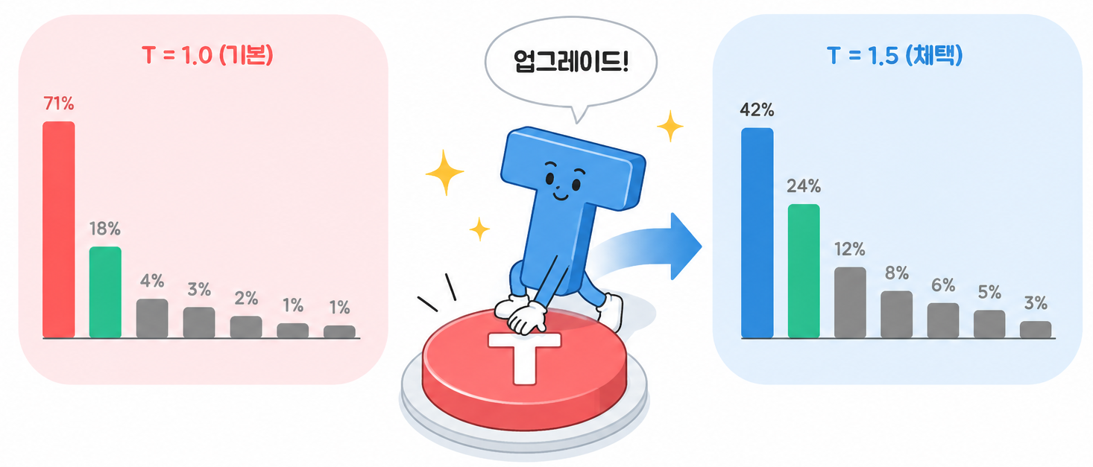
해결책 1 — Temperature Softmax
온도 T를 올려 확률 분포를 평탄하게 만듭니다
P(i) = exp($θ$ᵢ / T) / $Σⱼ$ exp($θ$ⱼ / T) T가 클수록 분포가 평탄 (다양성 $↑$) | T=1.5 채택
코드
효과
분식 71% → 42% (독점 해소) 다른 카테고리도 추천받을 기회 생김
def softmax_temp(logits, T=1.5):
exp_vals = {k: math.exp(v / T)
for k, v in logits.items()}
total = sum(exp_vals.values())
return {k: v / total
for k, v in exp_vals.items()}
민수도 가끔 한식·양식이 추천됩니다

Slide 17
문제 2 — 민수가 다이어트를 시작했습니다
과거의 강한 피드백이 오늘의 추천을 지배
상황
6개월 전까지 돈까스를 매일 먹었던 민수 → 지난 달부터 다이어트 시작
요즘은 샐러드, 닭가슴살 등 가벼운 음식 선호 | 하지만 시스템은 여전히 돈까스를 1위로 추천 중
6개월 전
3개월 전
현재
돈까스 매일 붐업
→
건강식 조금 시작
→
다이어트 중
분식 θ = +3.5 (지배적)
분식 θ = +3.5 그대로 유지
분식 θ = +3.5 (여전히 1위!)
문제
6개월 전 피드백이 오늘 추천에 100% 영향을 미칩니다
취향은 시간에 따라 변하는데 — 오래된 데이터는 점점 신뢰도가 낮아져야 합니다
해결 방향: 오래된 피드백의 가중치를 시간이 지날수록 줄여나가자

Slide 18
해결책 2 — Temporal Decay (시간 감쇠)
오래된 피드백은 점점 영향력이 줄어듭니다
$θ_effective = θ_stored × γ^(경과 일수) γ = 0.9$5 → 매일 5%씩 감쇠 | 30일 후 약 21%만 남음
오늘
7일 전
30일 전
90일 전
180일 전
100%
70%
21%
1%
0%
θ × 1.00
θ × 0.70
θ × 0.21
θ × 0.01
θ × 0.00

Slide 19
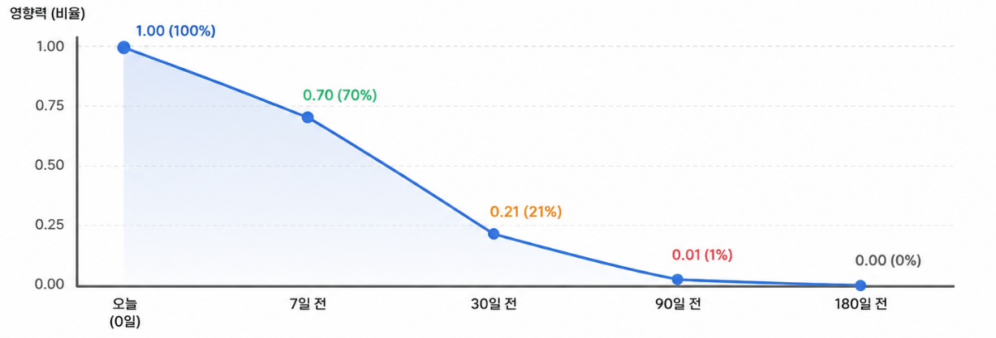
해결책 2 — Temporal Decay (시간 감쇠)
오래된 피드백은 점점 영향력이 줄어듭니다
코드
민수에게 적용하면
from datetime import datetime
def apply_decay(logit, updated_at, gamma=0.95):
days = (datetime.now() - updated_at).days
return logit * (gamma ** days)
# 사용 예시
theta_분식 = apply_decay(3.5, date_180days_ago)
# → 3.5 × 0.95^180 ≈ 0.0003 (거의 0)
6개월 전 돈까스 붐업 → θ × 0.95^180 ≈ 0.0003
지난 주 샐러드집 붐업 → θ × 0.95^7 ≈ 0.70
→ 최근 다이어트 습관이 반영된 추천!

Slide 20
문제 3 — 어떤 카테고리는 영원히 추천 안 됩니다
한 번도 선택 안 한 카테고리 = 확률 0% = 추천 불가
상황
민수는 디저트를 한 번도 선택한 적 없음$→ θ$['디저트'] = 0.0
Softmax 후 P('디저트')$≈$0% $→$디저트 카테고리 식당은 영원히 추천 안 됨
실제로 민수가 디저트를 먹고 싶은 날이 있어도 — 시스템은 절대 추천하지 않습니다
문제: 확률이 0%에 수렴
해결 방향: 최소 확률 보장
어떤 카테고리도 완전히 0%가 되지 않도록
🍰 디저트
0%
$$P_final(i) = (1 − ε) × P_softmax(i) + ε/K$$
$ε$ = 0.1, K = 7 $→$최소 확률$≈$1.4%
🍝 양식
-0.5 → 0.8%
→ 민수가 원하면 디저트도 추천받을 수 있음
🍣 일식
0.0 → 2.2%

Slide 21
해결책 3 — Dirichlet Floor (최소 확률 보장)
모든 카테고리에 최소 1.4%의 확률을 보장합니다
$P_final(i) = (1 − ε) × P_softmax(i) + ε/K ε=0.1, K=7 →$최소 확률 = $0.1/7 ≈ 1.4\%$
코드
적용 전 / 후 비교
def apply_floor(probs, eps=0.1, K=7):
"""
eps: 최소 확률 비중 (0.1 = 10%)
K : 카테고리 수
"""
return {
k: (1 - eps) * p + eps / K
for k, p in probs.items()
}
# 적용 예시
softmax_probs = {'분식':0.71,'한식':0.18,'디저트':0.0,...}
final = apply_floor(softmax_probs) # 디저트 → 1.4%
카테고리
적용 전
적용 후
분식
71%
65%
한식
18%
17%
양식
4%
5%
중식
3%
4%
일식
2%
3%
디저트
0%
1.4%
기타
2%
3%
디저트 0% → 1.4% 가끔은 의외의 추천도 가능!

Slide 22
최종 수식 — 3가지를 모두 합칩니다
Temperature + Temporal Decay + Dirichlet Floor
① Temporal Decay 적용
$$θ_eff(i) = θ(i) × 0.95^(경과 일수)$$
오래된 피드백 가중치 줄이기
↓
② Temperature Softmax
$$raw_prob(i) = exp⁡(θ_eff(i) / 1.5) / Σ exp⁡(θ_eff(j) / 1.5)$$
확률 분포 평탄화 (다양성 확보)
↓
③ Dirichlet Floor 적용
$$P_final(i) = 0.9 × raw_prob(i) + 0.1 / 7$$
최소 확률 1.4% 보장
↓
④ 추천 정렬
$$restaurants.sort(key=lambda r: P_final[r.category])$$
P_final 높은 순서로 식당 추천

Slide 23
민수에게 최종 추천 결과
3가지 장치를 모두 적용한 후
🧑 민수 현재 상태
최종 추천 결과 TOP 5
(Decay + Temperature + Floor 모두 적용)
1
🍲 한국관
P = 38%
분식 θ
한식
3.5 → 감쇠 후 0.8
2
🥗 샐러드팩토리
P = 22%
한식 θ
양식
2.1 → 감쇠 후 1.8
3
🍱 경양식돈까스
P = 18%
양식 θ
분식
-1.2 → 감쇠 후 -0.5
4
🥘 뚝배기집
P = 12%
디저트 θ
한식
0.0
5
🍰 카페베네
P = 4%
최근 3주 샐러드 붐업↑
디저트
다이어트 시작 후 — 한식·샐러드가 상위권 | 돈까스는 3위로 내려감 | 디저트도 가끔 등장

Slide 24
정리
민수의 추천을 개선한 과정
기존 방식
Softmax 도입
3가지 개선
결과
평점 기반 -> 민수 취향 무시
돈까스 원하는데 파스타 추천
피드백 → θ 업데이트 → 취향에 맞는 확률 분포 학습
Temperature (버블) Decay (취향변화) Floor (0% 방지)
민수의 취향을 실시간 반영 RLHF와 같은 원리
→
→
→
사람의 선택이 그래디언트가 되어 확률 분포를 최적화하는 RLHF와 같은 원리의 온라인 학습 시스템

Slide 25
왜 TensorFlow를 그대로 쓰지 않았나
TensorFlow 배치 학습
우리 시스템 (Online SGD)
학습 방식
model.fit() 배치 학습
피드백마다$θ += α$
반영 속도
재학습 때까지 미반영
즉시 반영 (밀리초)
신규 유저
데이터 없으면 불가
월드컵으로 즉시 시작
파라미터
1,104개+
7개 (카테고리 수)
필터버블
별도 처리 필요
Temperature 내장
취향 변화
재학습 시에만 반영
Temporal Decay 내장
수학 기반
Softmax Regression
Softmax Regression
수학적으로 동일 — 단 실시간·경량·필터버블해결·취향변화대응까지 모두 갖춘 방식으로 전환

Slide 26

n8n으로 연결
사용자 행동 → 자동 로짓 업데이트 → 개인화 추천
🏆
👍
🍽
POST /webhook/worldcup
POST /webhook/feedback
POST /webhook/food
worldcup_sessions 저장 카테고리별 θ 초기화 Softmax → TOP3 반환
food_feedback 저장 θ[category] $±$= 0.2 즉시 반영
θ 조회 → Decay 적용 Temperature Softmax → Floor → 식당 정렬
전체 흐름
React 앱
→
n8n Webhook
→
Supabase (θ)
→
Decay+Softmax+Floor
→
추천 결과

Slide 27
최종 비교
두 방식 모두 '확률 분포 최적화'가 목표 — 방법이 다릅니다
일반 ML
우리 시스템
기계가 스스로 방향을 계산
사람의 반응이 방향을 알려줌
📦 데이터 입력
📱 추천 결과 표시
↓
↓
🤖 모델 예측
👤 민수가 반응
↓
VS
↓
❗ 오차(Loss) 계산
👍/👎/🏆 피드백
↓
↓
🔁 그래디언트 자동 계산
➡️ 이것이 그래디언트!
↓
↓
✏️ 가중치 업데이트
✏️ θ 즉시 업데이트
↺ 반복
↺ 반복
사람의 선택 = 그래디언트 — ChatGPT 학습에 쓰인 RLHF(인간 피드백 강화학습)와 같은 원리

Slide 28
지금은 취향만 학습
현재 구현의 한계와 개선 가능성
지금 구현 완료
개선 방향
✅
카테고리 7차원 One-hot
🌧
날씨 × 개인 패턴
피드백으로 θ 업데이트
비 오는 날 이 유저가 실제로 뭘 먹었나? 개인별 날씨-카테고리 패턴 학습
✅
Softmax 확률 변환
로짓 → 선호 확률 분포
🌙
시간대 × 개인 패턴
이 유저의 저녁 식사 카테고리 패턴 시간별 개인화 θ
✅
Temperature Softmax
필터 버블 방지
😔
감정 × 식욕
✅
Temporal Decay
일기 데이터 연동 — 스트레스 날 패턴 감정 상태에 맞는 추천
취향 변화 반영
✅
Dirichlet Floor
거리·가격 선호도
📍
0% 카테고리 방지
이 유저가 선택한 식당의 거리·가격대 상황 맞춤 필터
데이터가 충분히 쌓이면 — 상황까지 개인화된 추천이 가능해집니다

